Slide 1
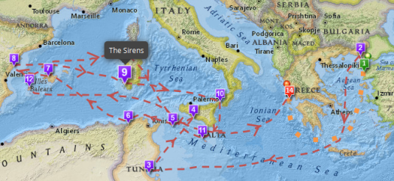
¡NOS VAMOS DE VIAJE!
TIRA EL DADO PARA ELEGIR TU
MEDIO DE TRANSPORTE
TIRA EL DADO
A.Eiroa

